Slide 1
Đuổi hình bắt truyện
Notes:
GV chiếu những video các truyện ngụ ngôn, sau đó giới thiệu về thể loại này
Giáo án của Hạnh Nguyễn (0975152531) https://www.facebook.com/HankNguyenn

Slide 2
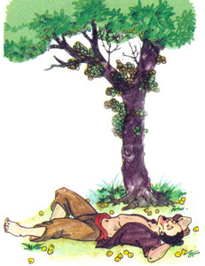
Há miệng chờ sung
Notes:
Giáo án của Hạnh Nguyễn (0975152531) https://www.facebook.com/HankNguyenn

Slide 3
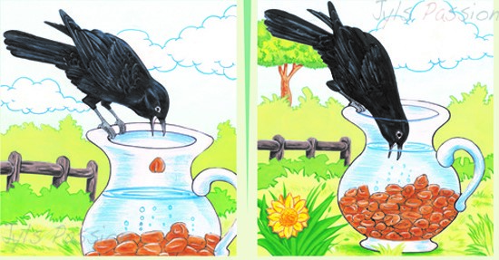
Con quạ uống nước
Notes:
Giáo án của Hạnh Nguyễn (0975152531) https://www.facebook.com/HankNguyenn

Slide 4
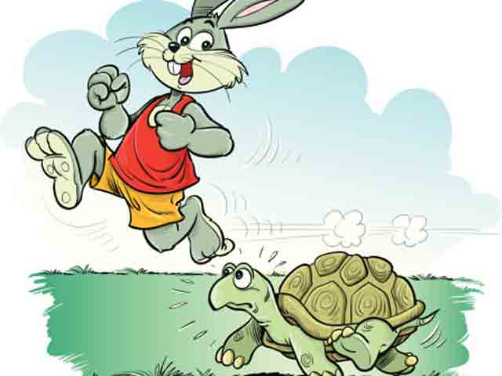
Rùa và Thỏ
Notes:
Giáo án của Hạnh Nguyễn (0975152531) https://www.facebook.com/HankNguyenn

Slide 5
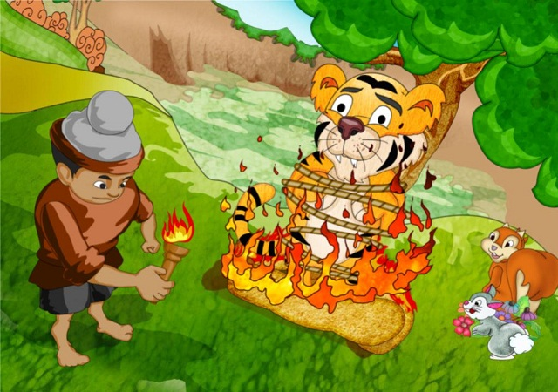
Trí khôn của ta đây
Notes:
Giáo án của Hạnh Nguyễn (0975152531) https://www.facebook.com/HankNguyenn

Slide 6

Con cáo và
chùm nho
Notes:
Giáo án của Hạnh Nguyễn (0975152531) https://www.facebook.com/HankNguyenn

Slide 7
NGÔN
NGỤ
TRUYỆN
Notes:
Giáo án của Hạnh Nguyễn (0975152531) https://www.facebook.com/HankNguyenn

Slide 8
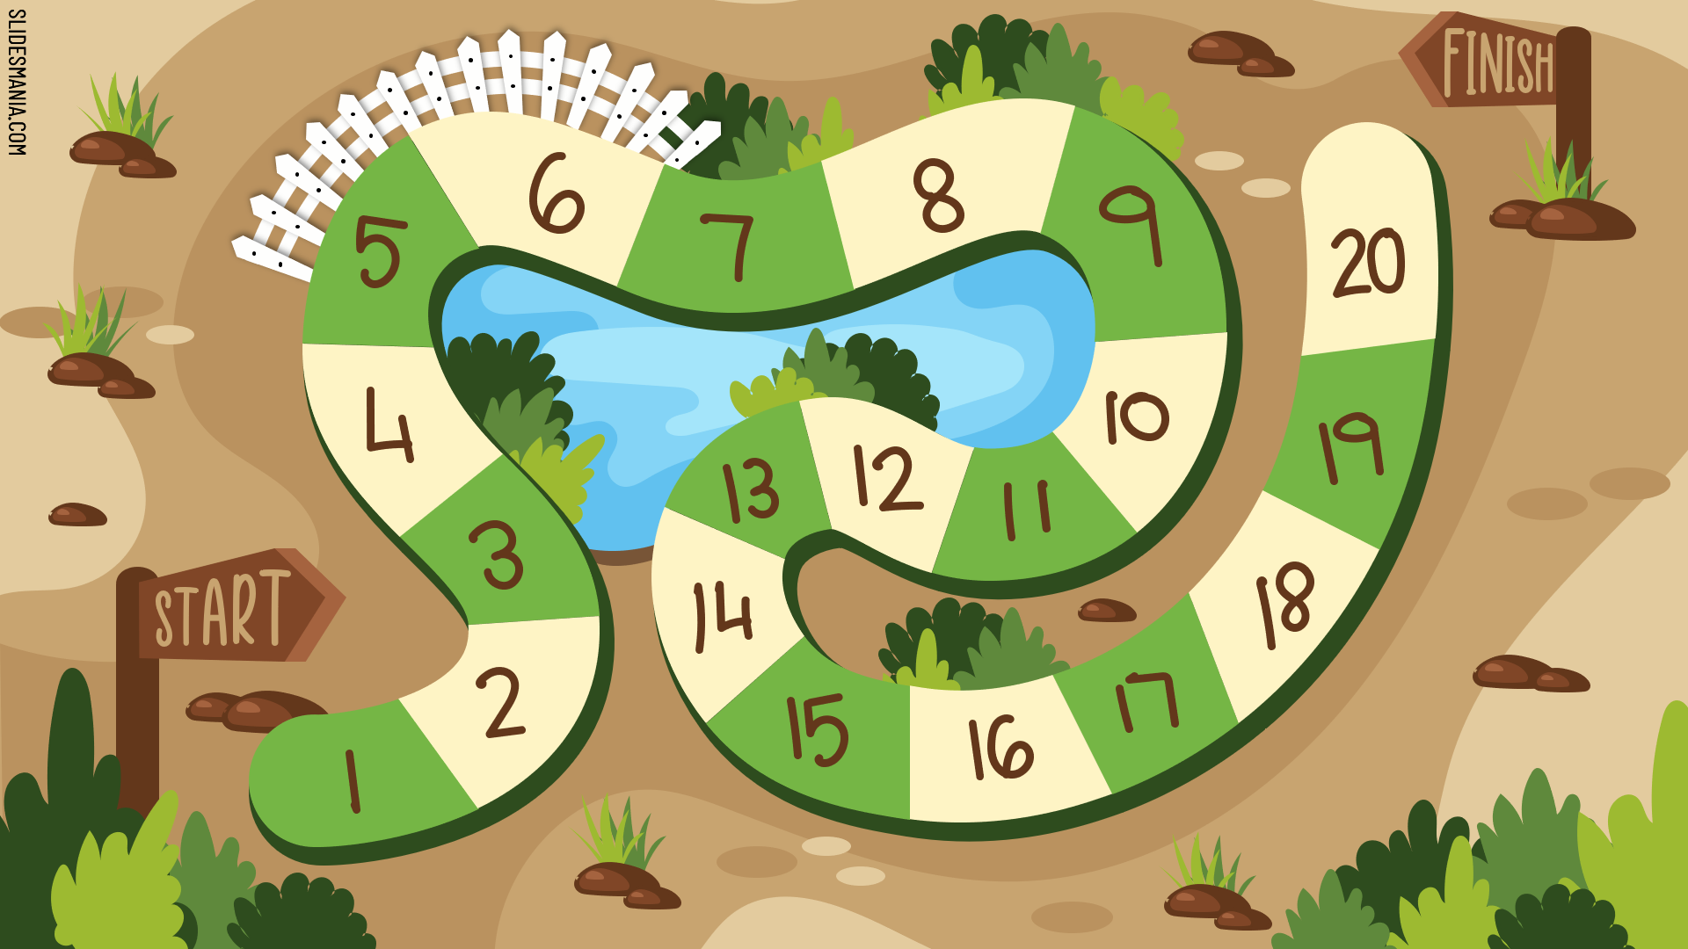







Câu 3
Câu 2
Câu 6
Câu 4
Câu 1
Câu 5
Notes:
Giáo án của Hạnh Nguyễn (0975152531) https://www.facebook.com/HankNguyenn

Slide 9

Câu 1: Truyện ngụ ngôn thuộc giai đoạn văn học nào?
A. Văn học dân gian B. Văn học trung đại
C. Văn học hiện đại D. Cả 3 đáp án trên
→ Đáp án A
Notes:
Giáo án của Hạnh Nguyễn (0975152531) https://www.facebook.com/HankNguyenn

Slide 10

Câu 2: Truyện ngụ ngôn là hình thức tự sự cỡ nhỏ, trình bày những bài học đạo lí và kinh nghiệm sống, thường sử dụng lối diễn đạt ám chỉ, ngụ ý, bóng gió. Đúng hay sai?
A. Đúng B. Sai
→ Đáp án A
Notes:
Giáo án của Hạnh Nguyễn (0975152531) https://www.facebook.com/HankNguyenn

Slide 11
Câu 3: Hình thức của truyện ngụ ngôn có gì đặc biệt?
A. Truyện kể bằng văn vần và thơ
B. Truyện kể bằng thơ hoặc văn xuôi
→ Đáp án B
Notes:
Giáo án của Hạnh Nguyễn (0975152531) https://www.facebook.com/HankNguyenn

Slide 12
Câu 4: Đâu không là đối tượng / nhân vật trong truyện ngụ ngôn?
A. Đồ vật B. Loài vật
C. Con người D. Thần linh
→ Đáp án D
Notes:
Giáo án của Hạnh Nguyễn (0975152531) https://www.facebook.com/HankNguyenn

Slide 13
Câu 5: Cốt truyện của truyện ngụ ngôn có gì đặc biệt?
A. Ngắn gọn, gay cấn và hấp dẫn
B. Có nhiều tình huống cao trào, lắt léo
C. Ngắn gọn, đơn giản, triết lí sâu xa
→ Đáp án C
Notes:
Giáo án của Hạnh Nguyễn (0975152531) https://www.facebook.com/HankNguyenn

Slide 14
Câu 6: Mục đích của truyện ngụ ngôn là gì?
A. Khuyên nhủ, răn dạy con người bài học nào đó trong cuộc sống bằng ngôn ngữ giàu hình ảnh, pha yếu tố hài hước
B. Giúp con người có những câu chuyện vui để giải trí sau những giờ phút lao động
C. Là những câu chuyện viết cho lứa tuổi thiếu nhi vì nó rất ngắn
→ Đáp án A
Notes:
Giáo án của Hạnh Nguyễn (0975152531) https://www.facebook.com/HankNguyenn

Slide 15

NGỤ NGÔN
NGỤ:
Hàm chứa ý kín đáo
NGÔN:
Lời nói
→ Ngụ ngôn: Lời nói có ngụ ý, lời nói có ý kín đáo để người đọc, người nghe tự suy ra mà hiểu.
Notes:
Ngụ ngôn: Là lời nói có ý kín đáo để người đọc, người nghe tự suy ra mà hiểu. Truyện ngụ ngôn không chỉ có nghĩa đen mà có cả nghĩa bóng, nghĩa bóng mới là mục đích chính của truyện.
Nghĩa đen của truyện ngụ ngôn là nghĩa bề ngoài, nghĩa cụ thể của chính câu chuyện kế; nghĩa mà người đọc, người nghe dễ nhận ra.
Còn nghĩa bóng của truyện là ý sâu kín được suy ra từ ý nghĩa của truyện và thường được diễn đạt như những bài học cho con người trong cuộc sông. Nghĩa bóng của truyện là nghĩa gián tiếp, nhưng là mục đích chính của người sáng tác, là mục đích mà người nghe, người đọc hướng tới.
Truyện ngụ ngôn được mọi người ưa thích không chỉ vì nội dung, ý nghĩa giáo huấn sâu sắc, mà còn vì cách giáo huân rất tự nhiên, độc đáo của nó. Tự nhiên, độc đáo vì sự giáo huấn này được thông qua hình tượng nghệ thuật sinh động, hấp dẫn.
Giáo án của Hạnh Nguyễn (0975152531) https://www.facebook.com/HankNguyenn

Slide 16


Đặc điểm truyện ngụ ngôn
Hình thức
Đối tượng
Cốt truyện
Mục đích
  Truyện kể bằng văn xuôi hoặc văn vần
  Mượn chuyện đồ vật, loài vật hay chính con người để nói bóng gió chuyện con người
Khuyên nhủ, răn dạy con người bài học nào đó trong cuộc sống
  Ngắn gọn, đơn giản
Notes:
Trong lịch sử văn học, truyện ngụ ngôn ra đời từ rất sớm. Từ thời cổ đại đã có Ê-dốp – một nhà thơ Hi Lạp chuyên viết truyện ngụ ngôn bằng thơ. Sau này có La Phông-ten cũng là một tác giả ngụ ngôn nổi tiếng người Pháp. Ở VN, truyện ngụ ngôn là sáng tác dân gian do nhà văn hóa Nguyễn Văn Ngọc và nhiều nhà giáo sư, nhà nghiên cứu sưu tầm.
Giáo án của Hạnh Nguyễn (0975152531) https://www.facebook.com/HankNguyenn

Slide 17
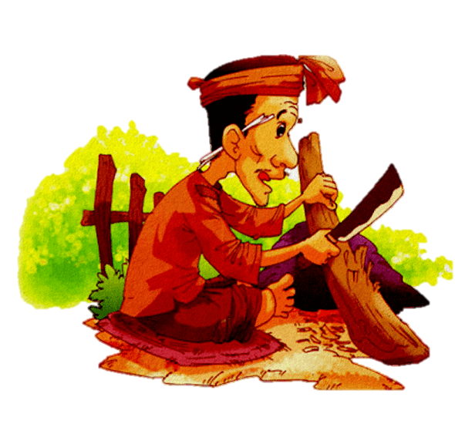
Đẽo cày giữa đường
(Truyện ngụ ngôn)
Notes:
Trong cuộc sống, có rất nhiều trường hợp khiến mình phải lựa chọn. Đứng trước những ngã rẽ lựa chọn ấy, đôi khi chúng ta lúng túng, bối rối không biết là nên chọn cái gì, chọn con đường nào. Và khi đó thì mình sẽ thường tìm sự trợ giúp, hỏi ý kiến của người xung quanh hoặc là hỏi 500 anh em trên FB đúng không? Và nhân vật chính trong văn bản mà mình học buổi học ngày hôm nay cũng đứng trước 1 tình huống với nhiều ngã rẽ để chọn lựa. Không biết là nhân vật ấy sẽ xử lí như thế nào và qua cách xử lí đó, mình có học được bài học gì không? Mình cùng đi tìm hiểu ngay trong bài học hôm nay nhé!
Giáo án của Hạnh Nguyễn (0975152531) https://www.facebook.com/HankNguyenn

Slide 18
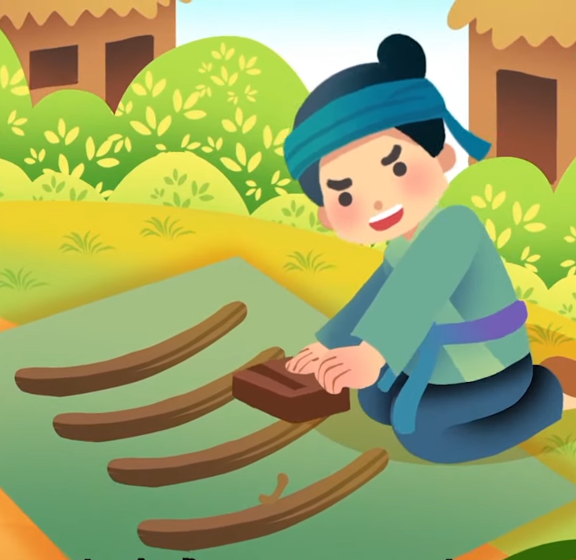
I. Đọc, tìm hiểu chung
Notes:
Giáo án của Hạnh Nguyễn (0975152531) https://www.facebook.com/HankNguyenn

Slide 19

1. Đọc văn bản
Đọc to, rõ ràng, lưu loát
Thể hiện rõ lời thoại của nhân vật
Nhấn mạnh vào các từ ngữ thể hiện thái độ và hành động của nhân vật
Chú ý các hộp chỉ dẫn màu xanh
Notes:
Giáo án của Hạnh Nguyễn (0975152531) https://www.facebook.com/HankNguyenn

Slide 20
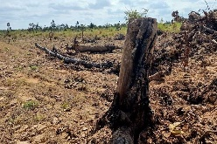


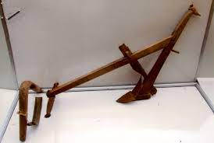
PHT số 1: Tìm hiểu chung về tác phẩm
Câu 1. Nối hình ảnh với từ ngữ và chú thích tương ứng của nó
Thợ mộc
Khai khẩn đất tự nhiên làm đất cày cây, trồng trọt
Cái cày
Thợ chuyên đóng đồ gỗ hoặc làm các bộ phận bằng gỗ trong các công trình xây dựng, chế tạo
Phá hoang
Nông cụ có lưỡi bằng sắt, gang, dùng sức kéo để lật, xới hoặc làm vỡ lớp đất trồng trọt
Đi đời nhà ma
Chết, mất, mất hết, phá sản (hàm ý chế giễu)
Câu 2. Hoàn thiện vào chỗ chấm các thông tin cơ bản về tác phẩm
Thể loại: ………………………………………… ........
Xuất xứ: ………………………………………………..
Ngôi kể và tác dụng: ………………………………………
…………………………………………........................................
Notes:
Giáo án của Hạnh Nguyễn (0975152531) https://www.facebook.com/HankNguyenn

Slide 21
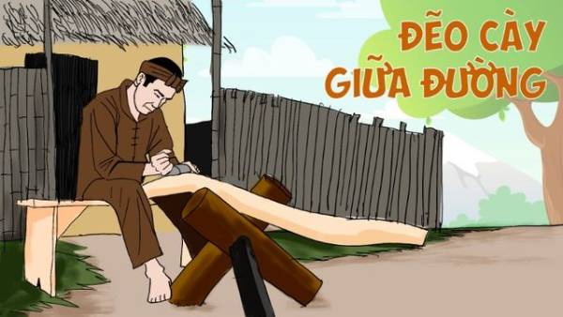
2. Tác phẩm
Thể loại: Truyện ngụ ngôn
Xuất xứ: Theo Ôn Như Nguyễn Văn Ngọc, ”Truyện cổ nước Nam”, tập I, Thăng Long, 1958
Ngôi kể: Ngôi thứ 3, giúp câu chuyện trở nên khách quan
Notes:
Thể loại: Truyện ngụ ngôn
Xuất xứ: “Truyện ngụ ngôn người Việt”, NXB Khoa học xã hội
Ngôi kể: Ngôi thứ ba, tạo sắc thái khách quan, chúng ta không bị phân tán bởi những suy nghĩ và xúc cảm của cá nhân NVC
Giáo án của Hạnh Nguyễn (0975152531) https://www.facebook.com/HankNguyenn

Slide 22
II. Đọc hiểu văn bản
Notes:
Giáo án của Hạnh Nguyễn (0975152531) https://www.facebook.com/HankNguyenn

Slide 23
Cách đọc hiểu truyện ngụ ngôn
Liên hệ bản thân
Bối cảnh
Cốt truyện
Nhân vật
Bài học
Notes:
Giáo án của Hạnh Nguyễn (0975152531) https://www.facebook.com/HankNguyenn

Slide 24

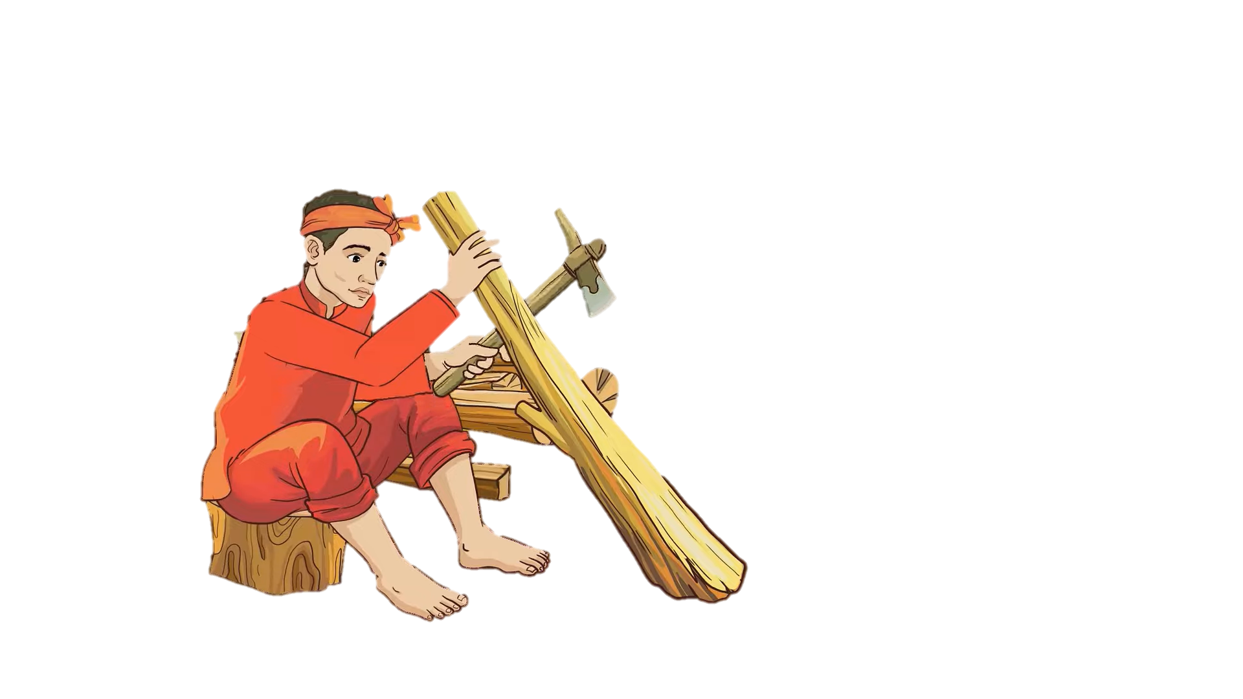
PHT số 2: Bối cảnh và cốt truyện “Đẽo cày giữa đường”
Câu 1. Nêu và nhận xét về bối cảnh của truyện “Đẽo cày giữa đường”
Thời gian: ………………………………………….........................................................
Không gian: ……………………………………………………………………………………
Nhận xét: ……………………………………………………………………………………….
…………………………………………………………………………………………………….......
Câu 2. Nêu và nhận xét về cốt truyện của truyện “Đẽo cày giữa đường”
Sự việc 1: …………………………………………...................................................................
Sự việc 2: …………………………………………..................................................................
Sự việc 3: …………………………………………..................................................................
Nhận xét: ………………………………………………………………………………………………
……………………………………………………………………………………………………...............
Notes:
Giáo án của Hạnh Nguyễn (0975152531) https://www.facebook.com/HankNguyenn

Slide 25



1. Bối cảnh, cốt truyện
Thời gian: “xưa”
a.Bối cảnh
Không gian: Cửa hàng “ngay bên vệ đường”: thuận tiện, nhiều người qua lại, xem và góp ý
→ Không gian và thời gian có tính phiếm chỉ, không cụ thể nhằm tập trung truyền đạt bài học trong cuộc sống.
Notes:
Đầu tiên là về bối cảnh. Bối cảnh sẽ bao gồm có không gian và thời gian nè. Câu chuyện diễn ra từ “xưa” ở 1 cửa hàng “ngay bên vệ đường” là nơi rất nổi bật, thuận tiện, dễ thu hút khách hàng vì có rất nhiều người qua lại, xem và góp ý mà. Như vậy, không gian và thời gian ở đây có tính phiếm chỉ, không cụ thể nhằm tập trung truyền đạt bài học trong cuộc sống.
Giáo án của Hạnh Nguyễn (0975152531) https://www.facebook.com/HankNguyenn

Slide 26

1. Bối cảnh, cốt truyện
(1) Anh thợ mộc dốc hết vốn liếng mua gỗ làm nghề đẽo cày.
(2) Người qua đường vào xem, góp ý gì anh ta cũng làm theo: đẽo to, đẽo nhỏ, đẽo cày cho voi cày.
b.Cốt truyện
(3) Ngày qua tháng lại, đã đẽo hết số gỗ thành cày mà chẳng có ai mua, vốn liếng đi đời nhà ma.
→ Cốt truyện ít sự kiện, sự kiện đơn giản nhưng phù hợp để truyền đạt về bài học.
Notes:
(1) Anh thợ mộc dốc hết vốn liếng mua gỗ làm nghề đẽo cày. Ở đây ta thấy có 3 vấn đề.
Thứ nhất đó là anh thợ mộc chuyển từ nghề thợ mộc sang mở cửa hàng sản xuất và kinh doanh. Tức là thay đổi từ việc làm theo các đơn đặt hàng, theo các mẫu đã sẵn sang làm chủ, là phải chủ động tìm hiểu nhu cầu của khách hang để sản xuất sao cho hiệu quả. Đó, ai cũng thích làm chủ sau 1 tgian làm thợ nhỉ, nhưng thay đổi cả về tư duy và cách làm việc trong chốc nhát không phải là điều dễ dàng đâu các bạn ạ
Thứ hai, anh ta “dốc hết vốn trong nhà ra mua gỗ”. Ông bà ta có dặn là không nên cho hết trứng vào 1 giỏ, vậy mà anh thợ mộc lại dồn dết vốn liếng vào nghề đẽo cày, thành công thì không sao, nhỡ có vấn đề gì thì cũng hơi lo lo đúng k nào?
Thứ 3, mặt hàng mà anh ta sản xuất và kinh doanh là cày. À nước ta là 1 nước nông nghiệp nên việc làm và bán cày vừa phù hợp với khả năng, sở trường của anh ta, lại phù hợp với nhu cầu của thị trường đúng không. Cửa hang lại còn ngay mặt đường nữa, bao nhiêu lợi ích.
Vậy thì 3 yếu tố trên ta thấy khả năng thành công của người thợ mộc này có cao không ạ? Cao đúng không? Rồi, vậy ta sang ý thứ 2 để xem anh này có thành công không nhé!
(2) Những người qua đường vào xem, góp ý gì anh ta cũng làm theo: đẽo to, đẽo nhỏ, đẽo cày cho voi cày. Đây là 1 tình huống thử thách NHẬN THỨC và BẢN LĨNH của người thợ mộc vì trăm người 10 ý mà, làm sao mà chiều lòng mọi người được đúng không? Vậy mà anh ta chiều hết luôn. Đọc đến đoạn này chắc hẳn sẽ có bạn cười vì anh chàng này quá cả tin, cũng có người sẽ tức anh ách vì anh ta không có chính kiến đúng không nào. Và chính vì sự nhẹ dạ cả tin, không có chính kiến này mà sự việc 3 xảy ra
(3) Ngày qua tháng lại, đã đẽo hết số gỗ thành cày mà chẳng có ai mua, bao nhiêu vốn liếng đi đời nhà ma. Thật tội nghiệp anh thợ mộc
Ta thấy cốt truyện rất ít sự kiện đúng không, sự kiện nào cũng đơn giản nhưng lại phù hợp để truyền đạt về bài học. Không phải là nhân dân ngày xưa không sáng tạo được câu chuyện với tình tiết lắt léo mà họ stao ra những câu chuyện ngắn gọn để có thể tập trung truyền đạt được những bài học. Kiểu nhỏ mà có võ ý.
Giáo án của Hạnh Nguyễn (0975152531) https://www.facebook.com/HankNguyenn

Slide 27
PHT số 3: Nhân vật người thợ mộc
Hành động nghe góp ý
Lần | Lời góp ý | Suy nghĩ, hành động | Nhận xét
1
2
3
Kết cục |  | Nguyên nhân
Notes:
Giáo án của Hạnh Nguyễn (0975152531) https://www.facebook.com/HankNguyenn

Slide 28
Hành động nghe góp ý
Lần | Lời góp ý | Suy nghĩ, hành động | Nhận xét
1
2
3
Kết cục |  | Nguyên nhân
Đẽo cho cao, cho to mới dễ cày
Cho là phải, đẽo ngay
Người thợ mộc đã làm theo những lời khuyên ngay mà không suy nghĩ, đắn đo
Đẽo nhỏ và thấp hơn mới dễ cày
Cho là phải, đẽo ngay
Đẽo to gấp 2, gấp 3 cho voi cày
Đem hết gỗ ra đẽo
Ngày qua tháng lại, chẳng ai đến mua cày ; Gỗ đẽo hỏng hết, vốn liếng đi đời nhà ma
Hiểu ra cả tin người là dại
Không có lập trường, chính kiến
Không suy nghĩ thấu đáo, chọn lọc khi lắng nghe ý kiến của người khác
Notes:
Ở đây ta thấy 3 lời góp ý của 3 người đều cảm giác hợp lí đúng không, vì đó là nhu cầu và cách đánh giá riêng của mỗi người mà. Hơn thế, các ý kiến này lại rất khác nhau, thậm chí là trái ngược nhau. Người thì bảo làm to ra, người thì bảo làm nhỏ đi. Lại còn có lời khuyên có phàn vô lí nữa, thường thì ta thấy voi kéo gỗ chứ voi đâu có đi cày đâu đúng không nè. Ấy vậy mà người thợ mộc này lại không hề suy xét, cân nhắc, đánh giá đúng sai, lợi hại thế nào mà đều cho là đún, là phải mà làm theo ngay 1 cách hấp tấp, vội vàng, mù quáng. Thật là một người cả tin, thiếu lập trường và thiếu thận trọng trong suy nghĩ và hành động
Kết cục: Tiền của đi đời nha ma, phá sản
Giáo án của Hạnh Nguyễn (0975152531) https://www.facebook.com/HankNguyenn

Slide 29

Từ câu chuyện của người thợ mộc, em rút ra bài học gì cho bản thân mình?
Em hiểu ý nghĩa chính của câu thành ngữ “Đẽo cày giữa đường” là gì?
THINK – PAIR - SHARE
Notes:
Giáo án của Hạnh Nguyễn (0975152531) https://www.facebook.com/HankNguyenn

Slide 30
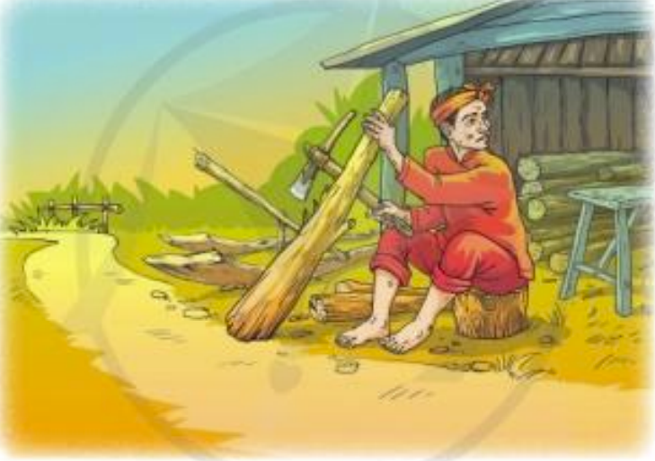
3. Bài học cuộc sống
Giữ vững lập trường, lắng nghe chọn lọc
Xác định mục
tiêu, kế hoạch rõ ràng, cụ thể
Không đưa ra lời khuyên khi không có chuyên môn
….
Notes:
Cô tin là sau khi đọc xong câu chuyện về người thợ mộc thì bạn nào cũng đã tự rút ra cho mình những bài học khác nhau rồi. Đầu tiên đó là ta phải giữ vững lập trường của mình, biết lằn nghe 1 cách chọn lọc đúng không nào? Thứ nữa là mình phải xác định rõ mục tiêu và kế hoạch làm việc trước khi bắt tay vào hành động. Ví dụ như người thợ mộc này, đáng ra anh ta phải xác định trước mục tiêu là mình sẽ bán gì, bán cho đối tượng nào, rồi nếu bán cho đối tượng đó thì mình sẽ làm kích thước như thế nào cho phù hợp. Như vậy thì chắc hẳn với các yếu tố như ban đầu mình nói đến, anh ta đã rất x thành công rồi đúng không? À bên cạnh đó, chúng ta cũng hãy là người cho lời khuyên chân thành và có ích, không nên đưa lời khuyên nếu đó k là chuyên môn của mình (như mấy ng qua đường, có thiện chí đấy nhưng khuyên sai tè le vì k có chuyên môn)
Các em ạ, trong thời đại 4.0 này thì kiến thức, thông tin càng ngày càng nhiều nếu không muốn nói là tràn lan. Tin thật và tin ảo, tin rác lẫn lộn với nhau. Do đó, khi đứng trước 1 nguồn thông tin hay 1 ý kiến nào đó, ta cần phải lắng nghe chọn lọc, hình thành và phát triển tư duy phản biện. Ví dụ khi mà thấy 1 tin tức nào đó, đừng vội tin ngay, đừng vội like, share hay để lại cmt gì cả mà phải tự đặt ra câu hỏi “Tin tức này đã đúng chưa? Cái sản phẩm này có tốt thực không? Có ai kiểm chứng rồi? …” Và đương nhiên là muốn lắng nghe có chọn lọc thì phải dựa trên nền tảng của trí tuệ thì mới biết là cái gì đúng hay sai, cái gì hợp với mình, … Vậy nên các em cần cố gắng trau dỗi mỗi ngày, lấp đầy khoảng trống kiến thức của mình nhé!
Giáo án của Hạnh Nguyễn (0975152531) https://www.facebook.com/HankNguyenn

Slide 31
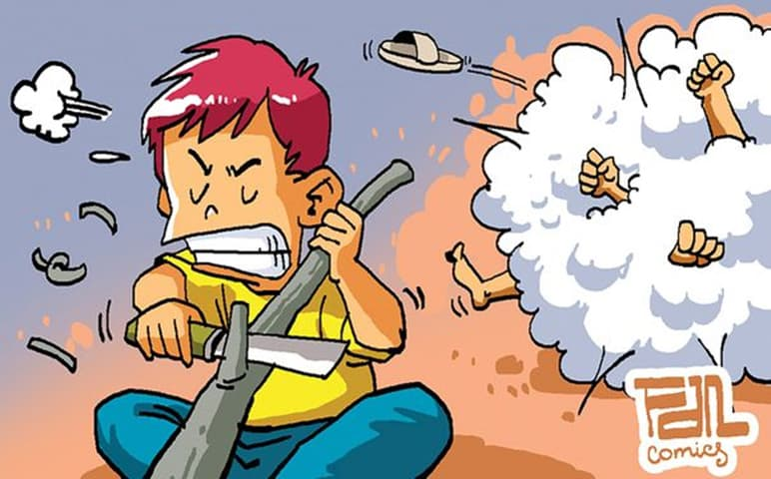
Thành ngữ “Đẽo cày giữa đường”
Hàm chỉ những người không có chính kiến, luôn bị động và hay thay đổi, suy nghĩ và hành động theo ý kiến của người khác, cuối cùng chẳng đạt được kết quả gì
Notes:
Giáo án của Hạnh Nguyễn (0975152531) https://www.facebook.com/HankNguyenn

Slide 32
III. Tổng kết
Notes:
Giáo án của Hạnh Nguyễn (0975152531) https://www.facebook.com/HankNguyenn

Slide 33


Tổng kết ngắn gọn nội dung và nghệ thuật của bài
Notes:
Giáo án của Hạnh Nguyễn (0975152531) https://www.facebook.com/HankNguyenn

Slide 34
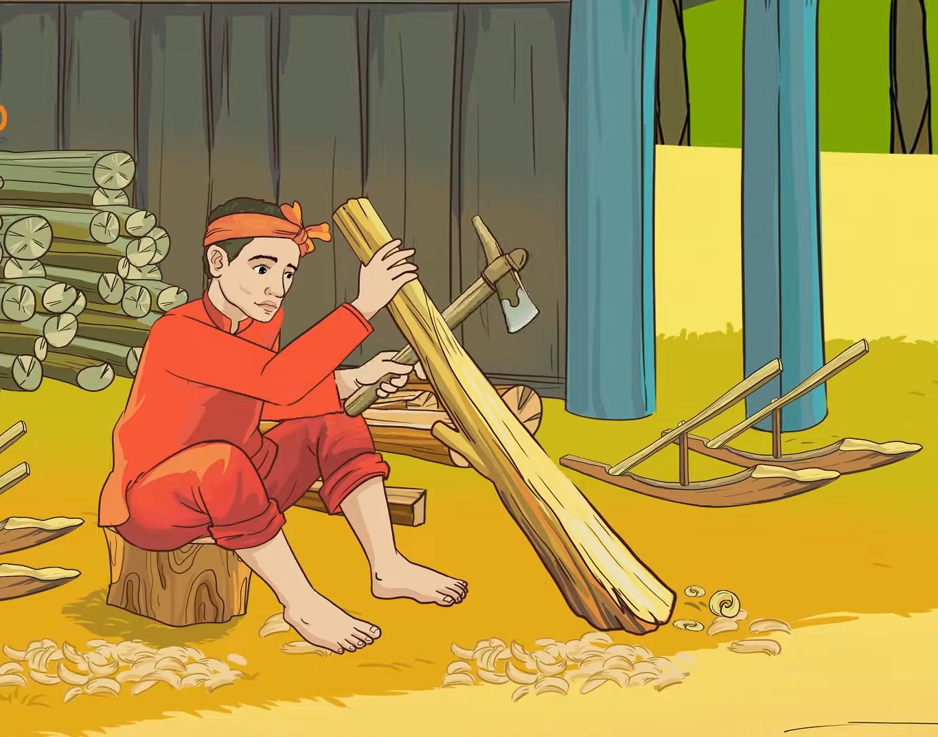
NỘI DUNG
Tác giả dân gian nhắn nhủ mỗi người cần có chính kiến, kiên định, biết lắng nghe có chọn lọc, không nên vội vàng nghe theo lời người khác
NGHỆ THUẬT
Truyện ngắn gọn, hàm súc
Bối cảnh truyện độc đáo; tình huống truyện bất ngờ, hài hước; tình tiết có mức độ tăng cấp
Cách nói ẩn dụ giúp bài học được nêu lên một cách tự nhiên
Notes:
Giáo án của Hạnh Nguyễn (0975152531) https://www.facebook.com/HankNguyenn

Slide 35

Notes:
Giáo án của Hạnh Nguyễn (0975152531) https://www.facebook.com/HankNguyenn

Slide 36
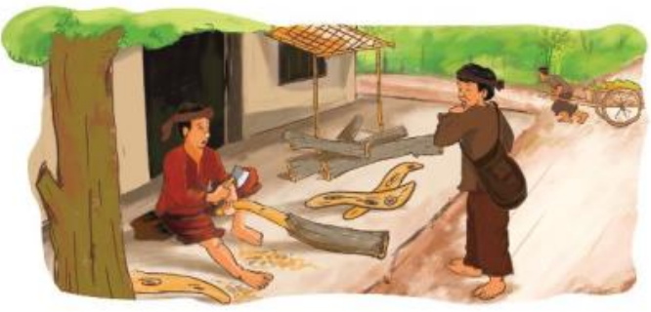
Vòng 1:
Nếu là bác thợ mộc, em sẽ làm gì?
Notes:
Lắng nghe và suy luận, phản biện, đánh giá những lời góp ý của mọi người có thực sự phù hợp không?
Đi tìm những người thợ lành nghề, học đẽo cày, …
Về các vùng nông thôn, tận mắt quan sát cái cày xem kích thước to nhỏ thế nào …
Giáo án của Hạnh Nguyễn (0975152531) https://www.facebook.com/HankNguyenn

Slide 37
Vòng 2:
Có chính kiến có phải là bảo thủ không?
Notes:
Bảo thủ là cố tình duy trì cái cũ, không chịu tiếp thu cái mới, không chịu cải tiến và thay đổi những cái có sẵn nhưng đã lạc hậu, lỗi thời. Người bảo thủ thường hay áp đặt và từ chối lắng nghe. Do đó, họ khó chấp nhận cái mới, thậm chí biết mình sai nhưng vẫn cố chấp bảo vệ cái tôi của mình
Có chính kiến là có quan điểm và lập trường riêng, rõ rang, không dễ bị dao động hay ảnh hưởng bởi người khác. Người có chính kiến biết lắng nghe, đánh giá thông tin nào hợp lí, phù hợp với bản thân để quyết định xem có nên thay đổi hay giữ vững quan điểm
Có chính kiến rất tích cực, còn bảo thủ là tiêu cực, 2 vấn đề này khác nhau
Giáo án của Hạnh Nguyễn (0975152531) https://www.facebook.com/HankNguyenn

Slide 38

HƯỚNG DẪN TỰ HỌC
Ôn tập bài cũ, đọc thêm các truyện ngụ ngôn khác
Sưu tầm những câu ca dao, tục ngữ khuyên con người phải giữ vững ý kiến và chính kiến của mình
Chuẩn bị bài mới “Tục ngữ về thiên nhiên, lao động và con người, xã hội.”
Notes:
Ai ơi giữ chí cho bền, / Dù ai xoay hướng đổi nền mặc ai
Dù ai nói đông nói tây, / Thì ta cũng vững như cây giữa rừng
Dù ai nói ngả nói nghiêng, / Thì ta cũng vững như kiềng ba chân
Giáo án của Hạnh Nguyễn (0975152531) https://www.facebook.com/HankNguyenn

Slide 39

Chúc các em học tốt !!!
Notes:
Các em ạ, trong cuộc sống, đôi khi ta mải mê chạy theo lời nói, điểm số của ngkhac mà quên mất mong muốn, suy nghĩ của bản thân mình. Thời gian có giới hạn nên k thể thử hết và chạy theo hết các ý kiến của người khác được nên mình hãy cứ chú tâm vào mục tiêu và đường hướng ban đầu mình đề ra nhé … đừng như bác thợ mộc đẽo cày giữa đường để r tiền mất tật mang. Hãy nhớ: Chú tâm đến bản thân thì cuộc đời là một đường thẳng, để ý đến người khác thì cuộc đời là một mê cung. Bài học của mình đến đây là hết, chúc các em học tốt! Hẹn gặp lại các em ở tiết học tiếp theo.
Giáo án của Hạnh Nguyễn (0975152531) https://www.facebook.com/HankNguyenn

